Slide 1
INFORMÁTICA Banco de Dados I
Prof(a). Gilmara Maquiné

Slide 2
Roteiro
Introdução a Banco de Dados;
Arquitetura de SGBD;
Exercícios;
Referências.

Slide 3
Introdução a Banco de Dados
De maneira geral, podemos afirmar que Banco de dados é um repositório onde os dados são armazenados para serem usado por algum software para um fim específico.

Slide 4
Introdução a Banco de Dados
Segundo Navathe (2010)
Um banco de dados representa alguns aspectos do mundo real.
Um banco de dados é uma coleção lógica e coerente de dados com algum significado inerente.
Uma organização de dados ao acaso (randômica) não pode ser corretamente interpretada como um banco de dados.

Slide 5
Introdução a Banco de Dados
É importante ressaltar que o banco de dados é
projetado, construído e povoado por dados, atendendo a uma proposta específica. Possui um grupo de usuários definido e algumas aplicações pre-concebidas, de acordo com o interesse desse grupo de usuários (NAVATHE, 2010)

Slide 6


Então….
Posso considerar qualquer software um banco de dados?
Existem softwares específicos para armazenar dados?

Slide 7
Sistema Gerenciador de Banco de Dados (SGBD)
Podemos afirmar que o Sistema Gerenciador de Banco de Dados (SGBD) são softwares utilizados para administrar os dados armazenados.
Dentre eles podemos citar o SQL Server da Microsoft, o Oracle, o DB2 da IBM, o MySQL, o PostgreSQL, o Interbase, entre outros.

Slide 8
SGBD
Segundo Navathe (2010)
Um sistema gerenciador de banco de dados (SGBD) é uma coleção de programas que permite aos usuários criar e manter um banco de dados.
Um sistema de software de uso geral que facilita os processos de definição, construção, manipulação e compartilhamento de bancos de dados entre vários usuários e aplicações.

Slide 9
SGBD
São responsáveis pelo armazenamento, gerenciamento e disponibilização dos dados;
Armazenamento e acesso a uma grande quantidade de dados persistentes de forma eficiente, confiável, conveniente, segura e multi-usuário.

Slide 10
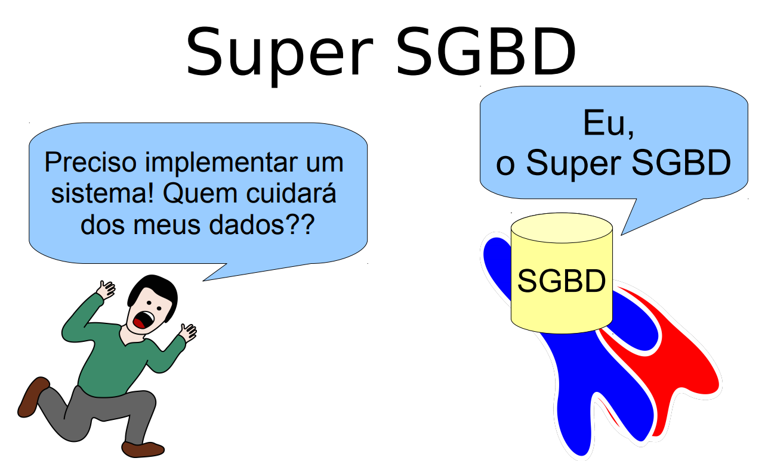
Fonte: GOMES JUNIOR, 2016

Slide 11
SGBD
Definir um banco de dados envolve especificar os tipos, estruturas e restrições dos dados a serem armazenados.
A informação descritiva do banco de dados também é armazenada pelo SGBD, em formato de catalogo chamado de metadados.

Slide 12
SGBD
Construir um banco de dados é o processo de armazenar os dados em algum meio controlado pelo SGBD.
Manipular de um banco de dados inclui funções de consulta ao banco de dados para recuperar dados específicos, atualização do banco de dados para refletir alterações do minimundo e geração de relatórios.

Slide 13
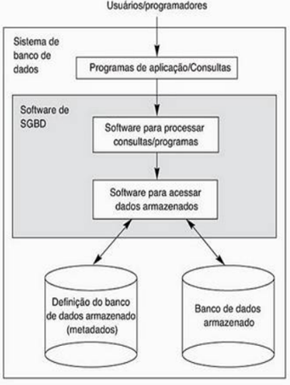
Visão geral do SGBD

Slide 14
Arquiteturas de SGBD
Segundo Gomes Junior (2016)
O SGBD intermedia a manipulação dos dados para as aplicações.
Como esta intermediação é feita e quais elementos estão envolvidos depende do contexto da aplicação
Aplicações podem demandar diversas configurações de arquiteturas locais ou distribuídas (ou híbridas)

Slide 15
Arquitetura local
Os dados estão armazenados no mesmo local da aplicação;
A literatura não os classifica como SGBDs.

Slide 16
Arquitetura Cliente-Servidor
Usuário acessa a aplicação por um dispositivo Cliente (desktop, laptop, celular…)
Aplicação envia consultas para obter dados do SGBD (Servidor)
SGBD processa consulta e retorna dados para serem exibidos no Cliente.

Slide 17
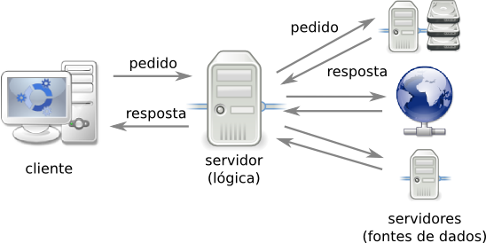
Arquitetura Cliente Servidor

Slide 18
Classificação dos SGBD
Segundo o modelo de dados:
Relacionais: empregado em muitos sistemas comerciais. Armazenam informações em estruturas chamadas tabelas, compostas por colunas — atributos e linhas —, tuplas ou registros.
Objeto-relacionais: combina o benefícios do modelo Relacional com a capacidade de modelagem do modelo de Orientação a objetos.

Slide 19
Classificação dos SGBD
Segundo o número de usuários:
Monousuário
Multiusuário

Slide 20
Classificação dos SGBD
Segundo o número de locais:
Centralizado
Distribuído
Homogêneo
Heterogênos

Slide 21


Vamos exercitar?
Elabore um mapa mental que resuma os as principais características do SGBD.
Quais as tipologias de arquitetura de SGBD?
Em um cenário com múltiplos usuários acessando simultaneamente o banco de dados, qual a melhor solução? Justifique.
Escolha uma aplicação que você costuma utilizar. Elabore um esquema de possível banco de dados que represente a aplicação escolhida.

Slide 22
Visão Geral de Projetos de Bancos de Dados
Requisitos
Conceitual
Lógico
Físico
(FERREIRA, 2016)

Slide 23
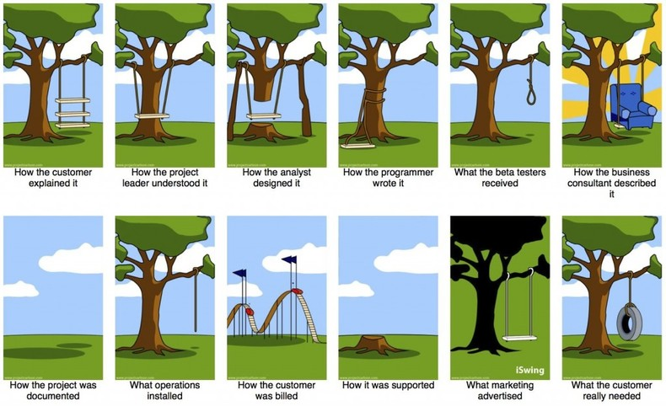
Importância do levantamento de requisitos

Slide 24
Que são requisitos?
Um requisito é uma característica do sistema ou a descrição de algo que o sistema é capaz de realizar para atingir os seus objetivos (Pfleeger, 2004).
Compreender os requisitos faz parte das atribuições do desenvolvedor.
Levantamento de requisitos é uma atividade fundamental para que o desenvolvimento seja bem sucedido.

Slide 25
Qual a utilidade?
Identificar as necessidades dos usuários;
Verificar a viabilidade de implementar estas necessidades;
Distribuir as funções do sistema entre as pessoas, o hardware, o software e outros elementos do sistema;
Criar um modelo do banco que será utilizado nas fases de desenvolvimento seguintes.

Slide 26
Técnicas para levantamento de requisitos
Observação do cenário;
Entrevista com stakeholders;
Workshop de requisitos;
Testes de mesa;
Estudo de mercado;
Brainstorm

Slide 27
Para amanhã
O que são requisitos?
O que é a modelagem conceitual?
Como representar os papéis do mundo real em um SGBD?
Você foi contratado para elaborar o banco de dados de uma loja virtual de calçados. O cliente utilizou o whatsapp para dizer que “Preciso de um sistema para o meu estoque”. Considerando o cenário, qual a técnica mais indicada para levantar os requisitos?

Slide 28
Referências
ELMASRI, R.; NAVATHE, S. B. Sistemas de Banco de Dados. Pearson Education, 2010.
GOMES JUNIOR, L. C. Slides de Luiz Celso Gomes-Jr Aula ministrada por André Santanchè Instituto de Computação – UNICAMP, 2016. Acesso em: 04 set. 2019. Disponível em: <https://www.ic.unicamp.br/~santanch/teaching/db/2016-2/slides/bd08-arquitetura-v01.pdf>

